Slide 1
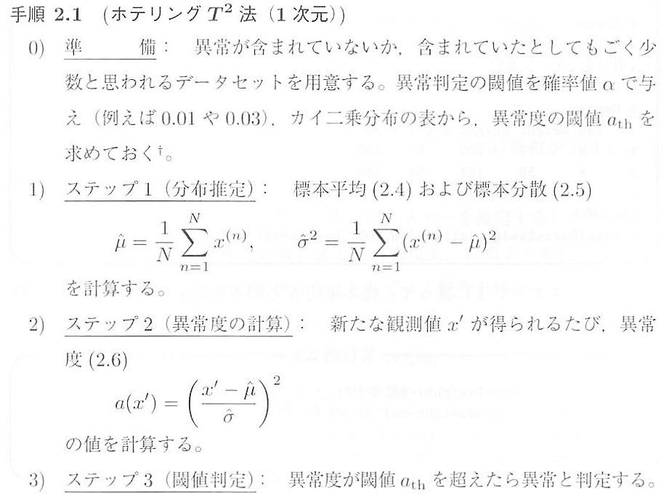
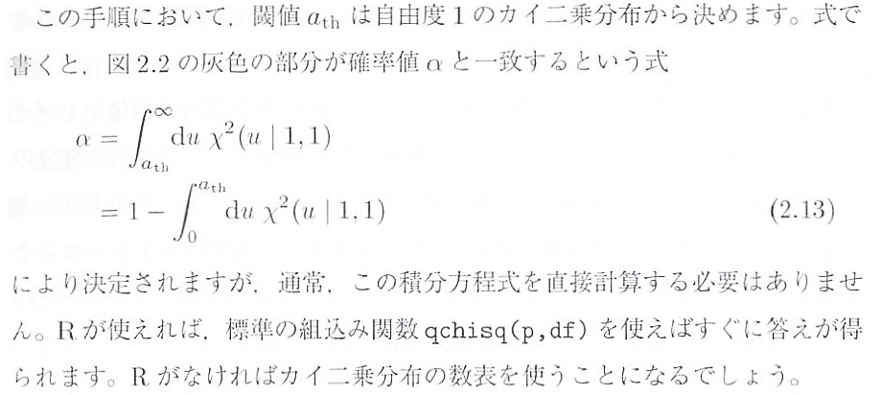
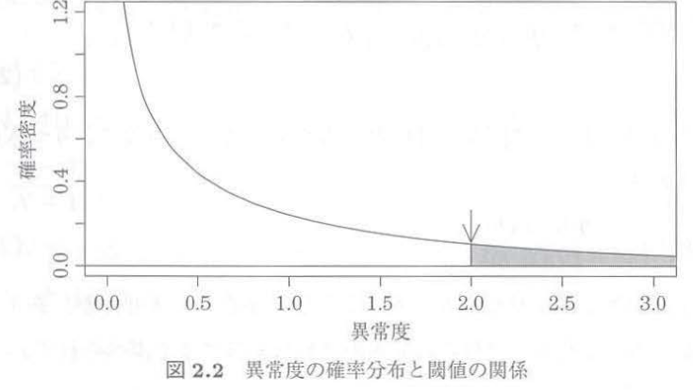

Slide 2
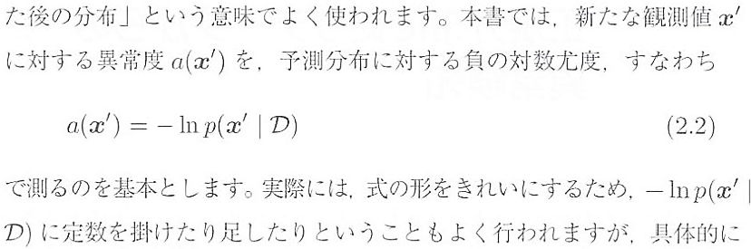
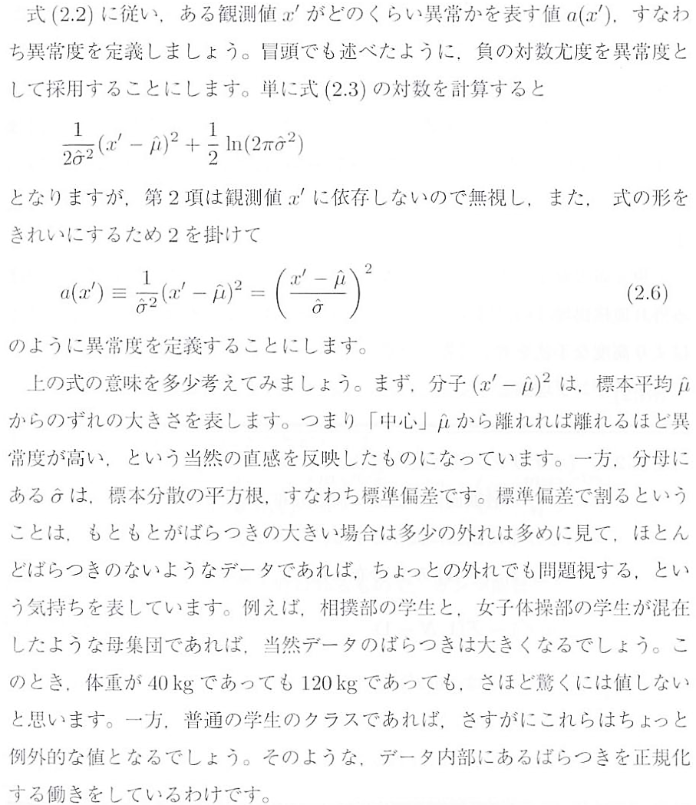

Slide 3
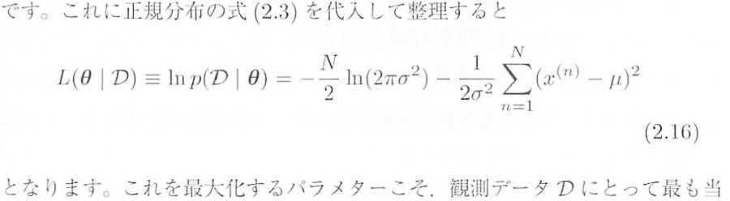
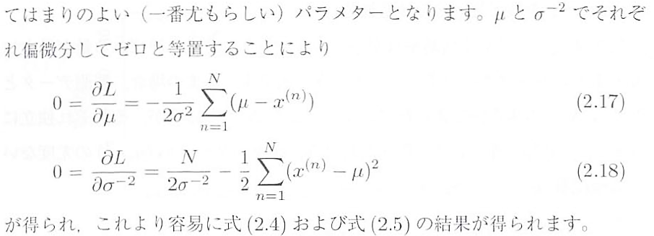
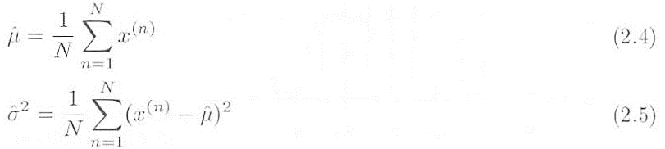
正規分布の最尤推定

Slide 4
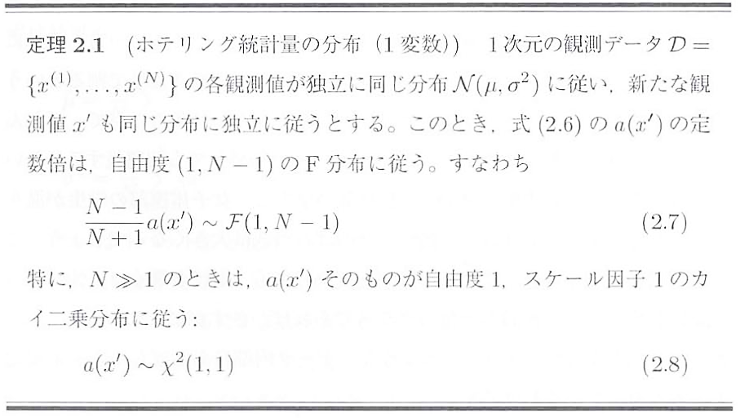
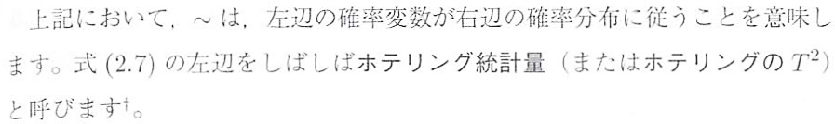
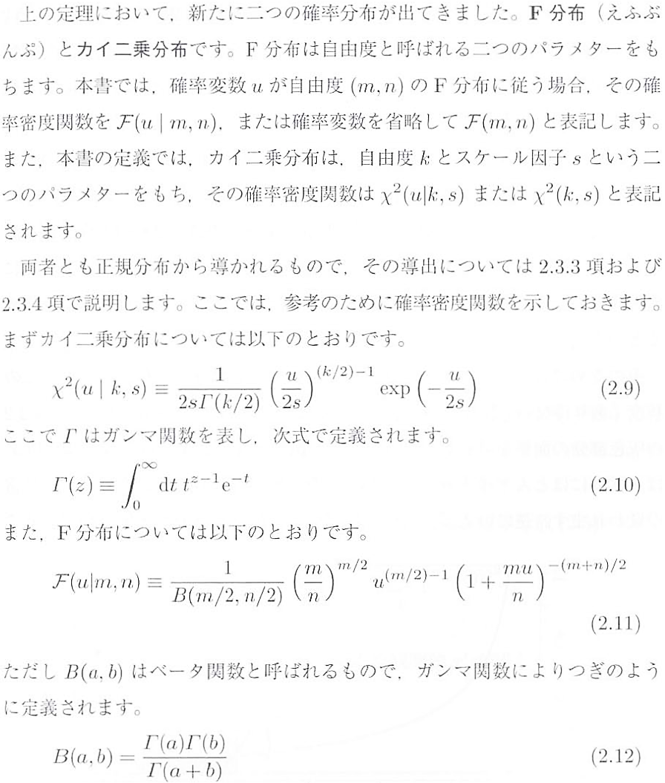

Slide 5
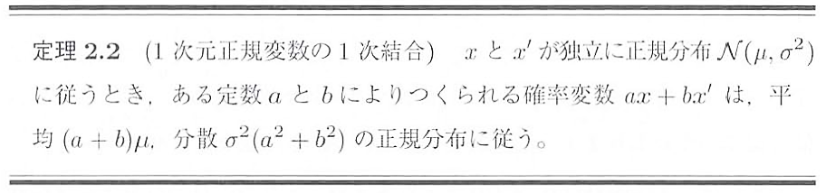
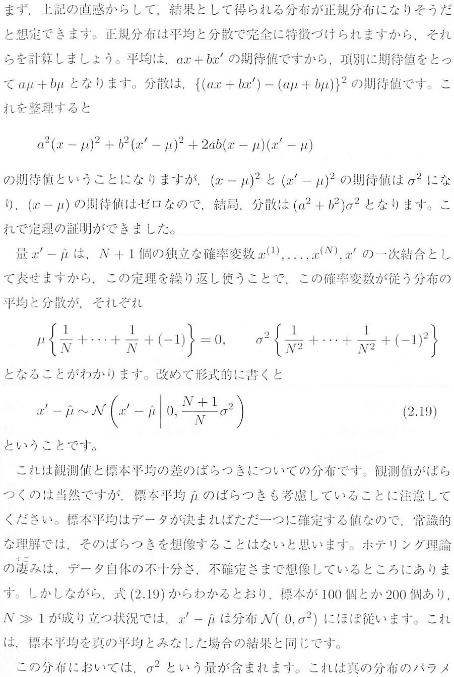
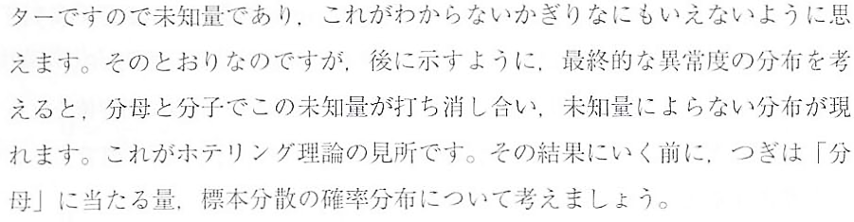

Slide 7
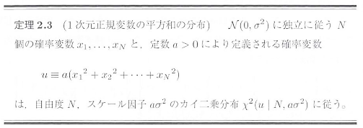
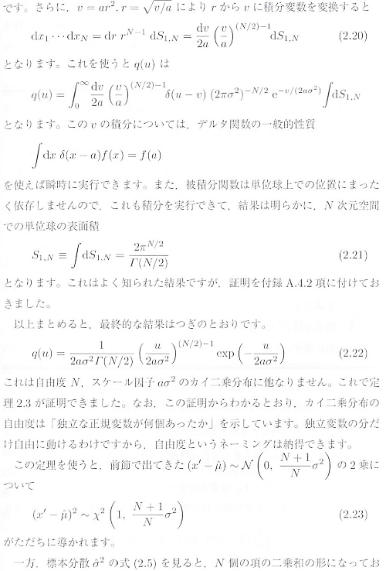
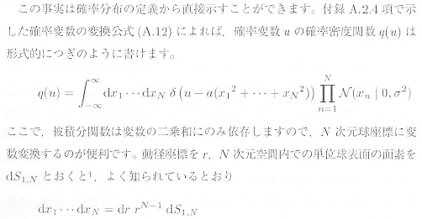
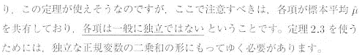

Slide 9
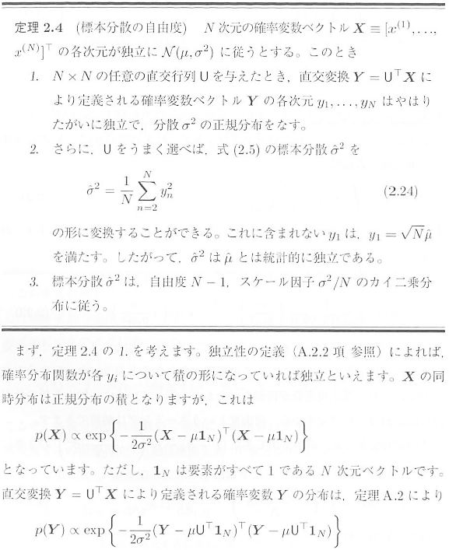
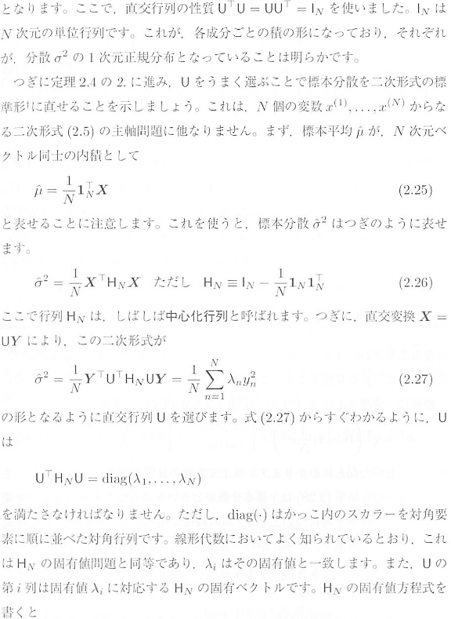
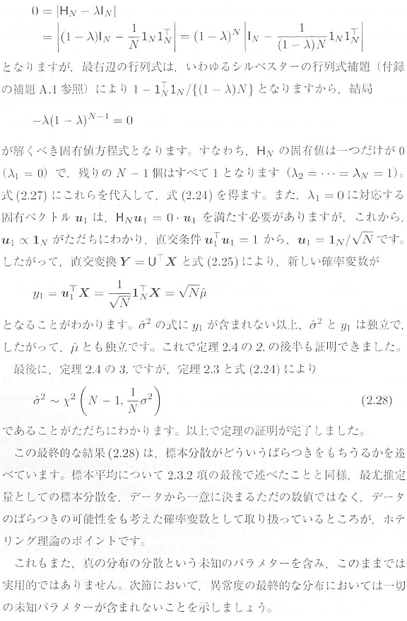
標本分散は標本平均を使って導出するので，一般には独立ではない．
独立な二乗和の形に変形したくて，こんな作業をしている．
異常度

Slide 10
標本分散は標本平均を使って導出するので，一般には独立ではない．
独立な二乗和の形に変形したくて，こんな作業をしている．
異常度

Slide 13
ホテリング統計量の確率分布
ホテリング統計量の確率分布

Slide 14
※多変数の異常検知
※多変数の異常検知

Slide 15
※カイ二乗分布の多次元版
※カイ二乗分布の多次元版

Slide 18
正規分布における平均を標本 平均 ，分散を標本 分散 に
置き換えたもの、と言うイメージ．ここでは観測から平均を
引いているので、期待値が0となり、平均0となる．

Slide 19
正規分布における平均を標本 平均 ，分散を標本 分散 に
置き換えたもの、と言うイメージ．ここでは観測から平均を
引いているので、期待値が0となり、平均0となる．

Slide 20
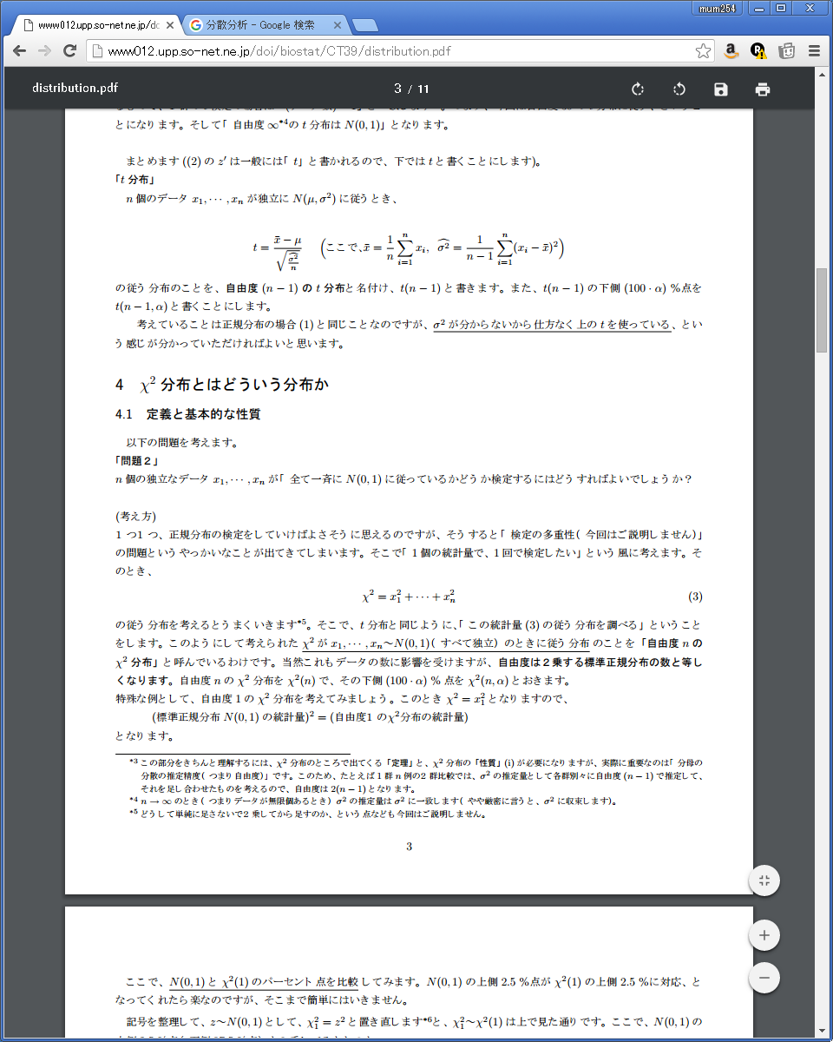
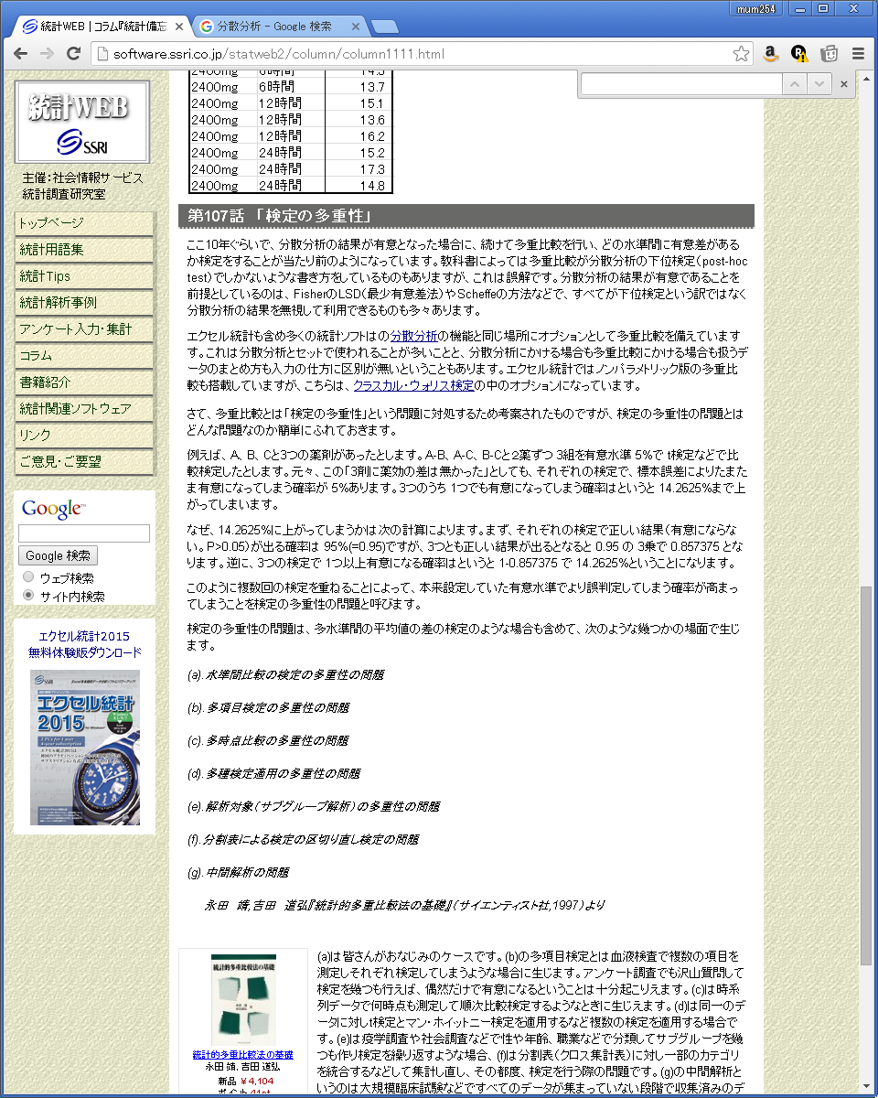

Slide 21
